Slide 1
KELOMPOK 6
AKT 21
Penugasan MPI 4
Optimalisasi Input Data dan Penyelesaian Masalah Ungroupable pada Aplikasi E-Klaim dalam iDRG
Disampaikan pada Pelatihan Pengkodean Diagnosis Penyakit dan Tindakan Bagi Tenaga Koder di FPKTL dalam Program JKN
Gelombang III
24-29 November 2025

Slide 2

Selamat Mengerjakan
Semangaat….

Slide 3
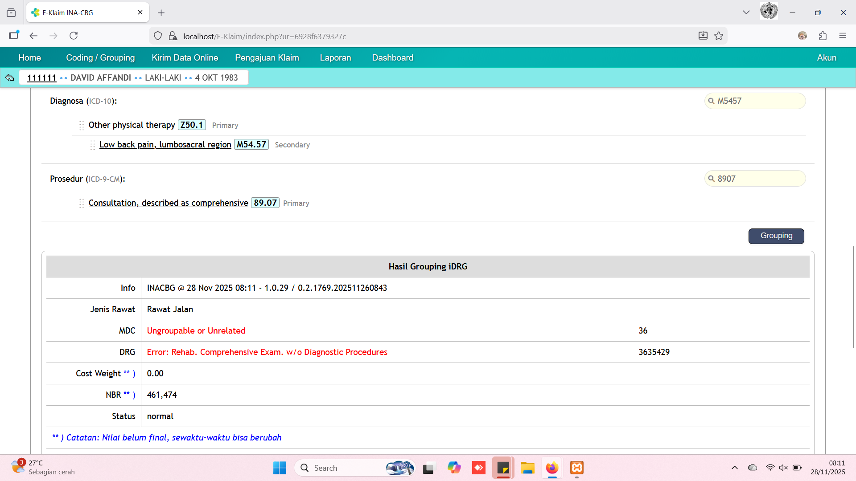
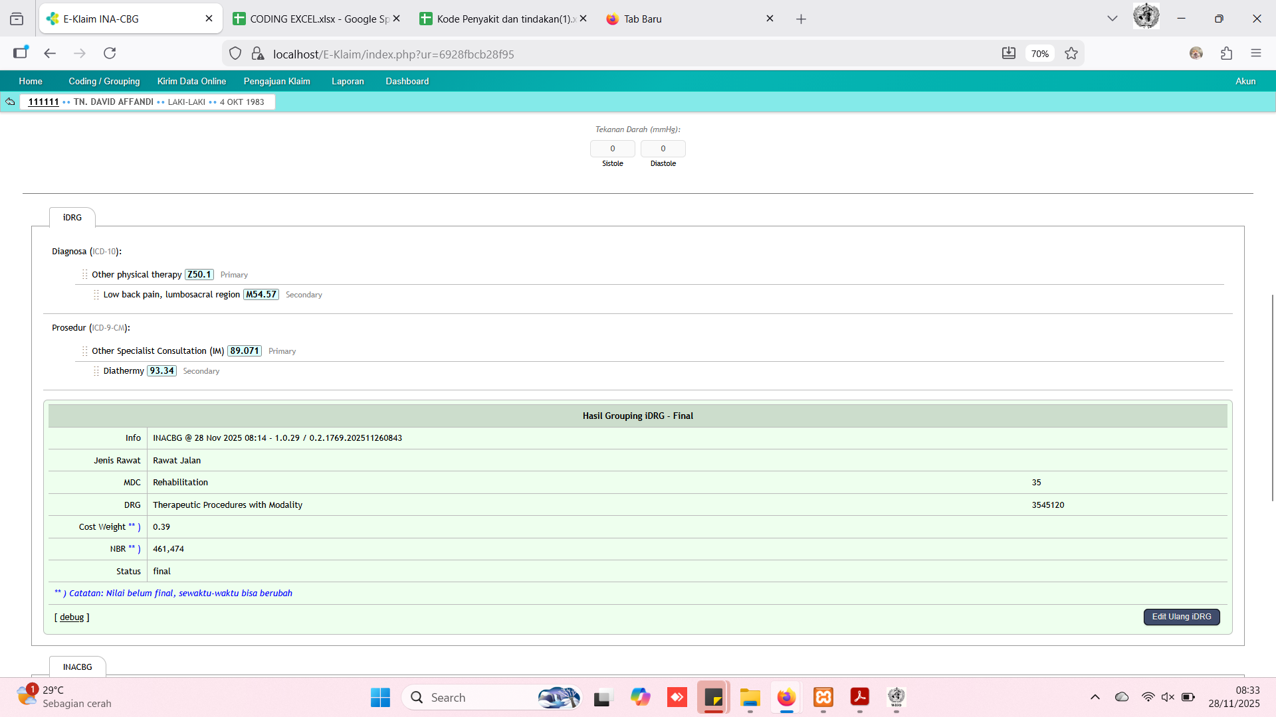
Lembar Jawaban no 1
DX : Terapi Fisik (Z50.1) + LBP LUMBOSACRAL (M54.57)
Tindakan : Konsultasi Dokter (89.07)
Didapatkan hasil ungroupble or unrelated >> error : rehab comprehensive exam, w/o diagnostic procedures
Solusinya >>
Pengubah kode konsul 89.07 >> 89.071
Dan ditambahkan kode rehab medik >> 93.94

Slide 4
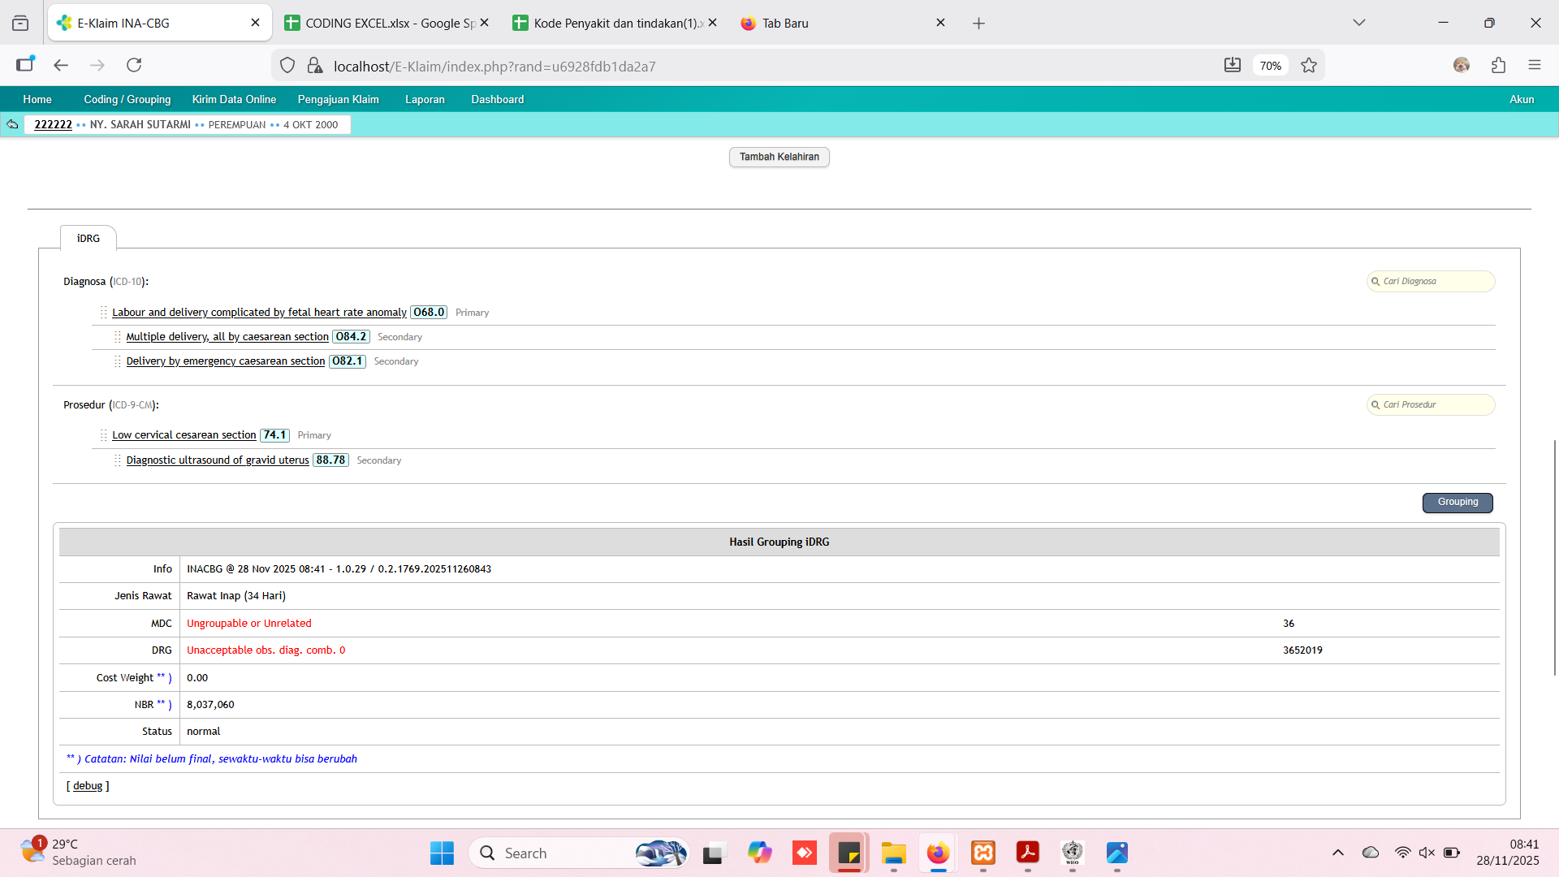
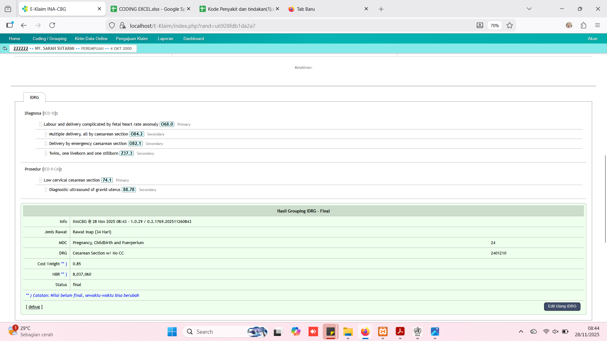
Lembar Jawaban no 2
DX :
Tindakan : Konsultasi Dokter (89.07)
Didapatkan hasil ungroupble or unrelated >> error : rehab comprehensive exam, w/o diagnostic procedures
Solusinya >>
Pengahapus
Dan ditambahkan kode rehab medik >> 93.94

Slide 5
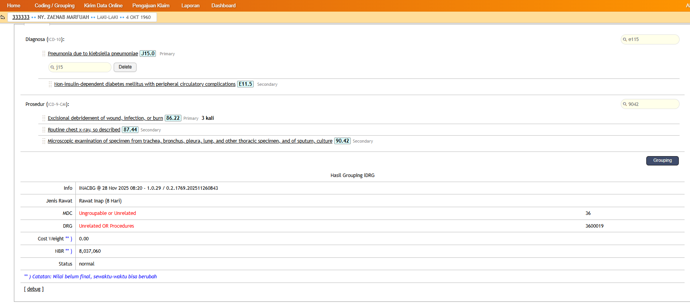
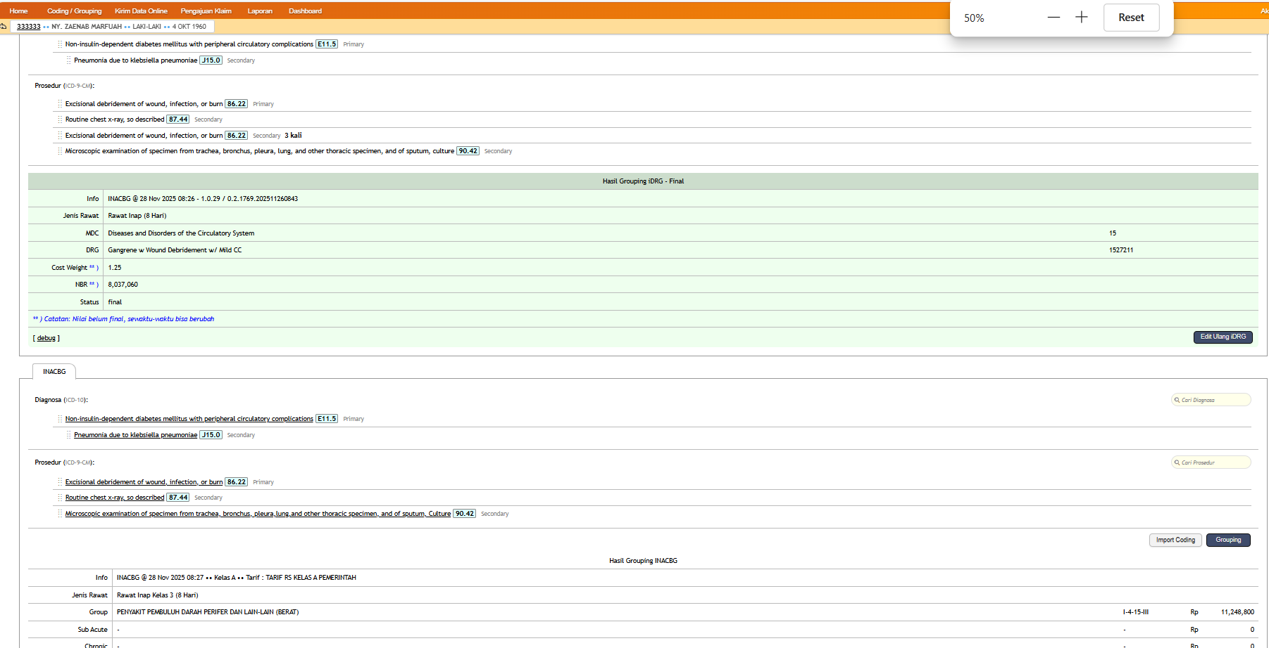
Lembar Jawaban no 3
Pada soal nomor 3 di dapatkan pasien dpjp utamanya dokter paru tapi ada tindakan debridemen sehingga jika di coding e115 pada sekunder terdapat warning Unrelated OR Procedure
Setelah dilakukan analisis di dapatkan bawha pasien teresebut di dapatkana da nya tindakan debridemen sehingga seharusnya sumberdaya yg terbanyak lah yg mejadi dx utama lalu setelah di putar dx nya menemukan hasil sesuai,,sehingga diskusikan kepada dpjp utama untuk di ganti ke dpjp bedah

Slide 6
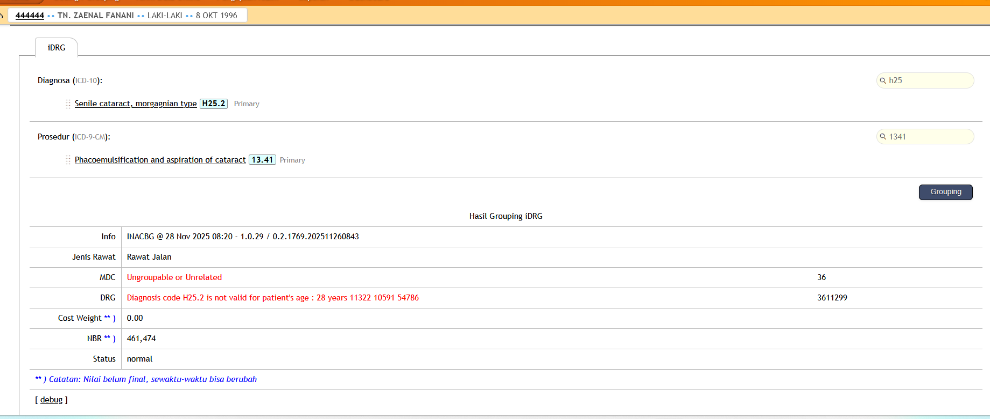
Lembar Jawaban no 4
Identifikasi :
Dengan Diaagnosa H25.2
dan tindakan 13.41
Kode Diagnosa H25.2 untuk penderita si usia 60 tahun
Kode tindakan Phacoemulsification and aspiration of cataract, kurang lengkap untuk tindakanya

Slide 7
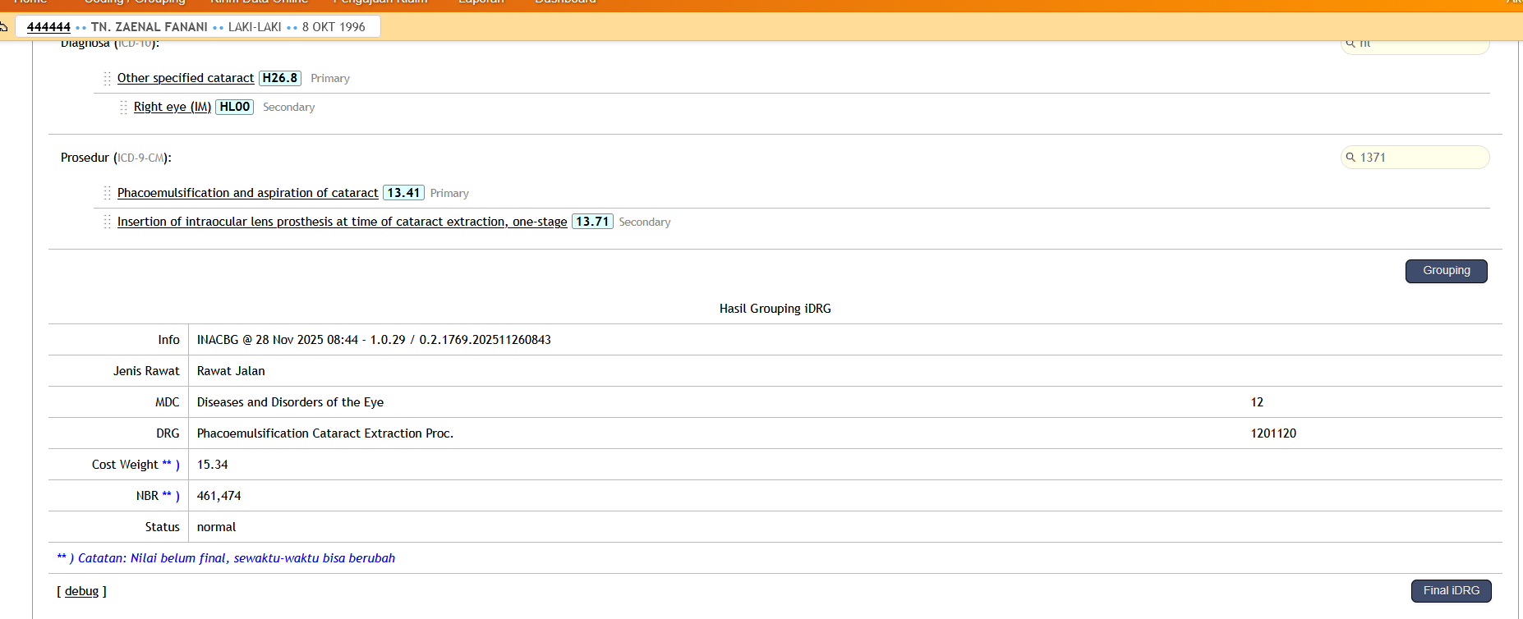
Untuk kode diagnosa memakai kode H26.0
Dan juga memakai

Slide 8
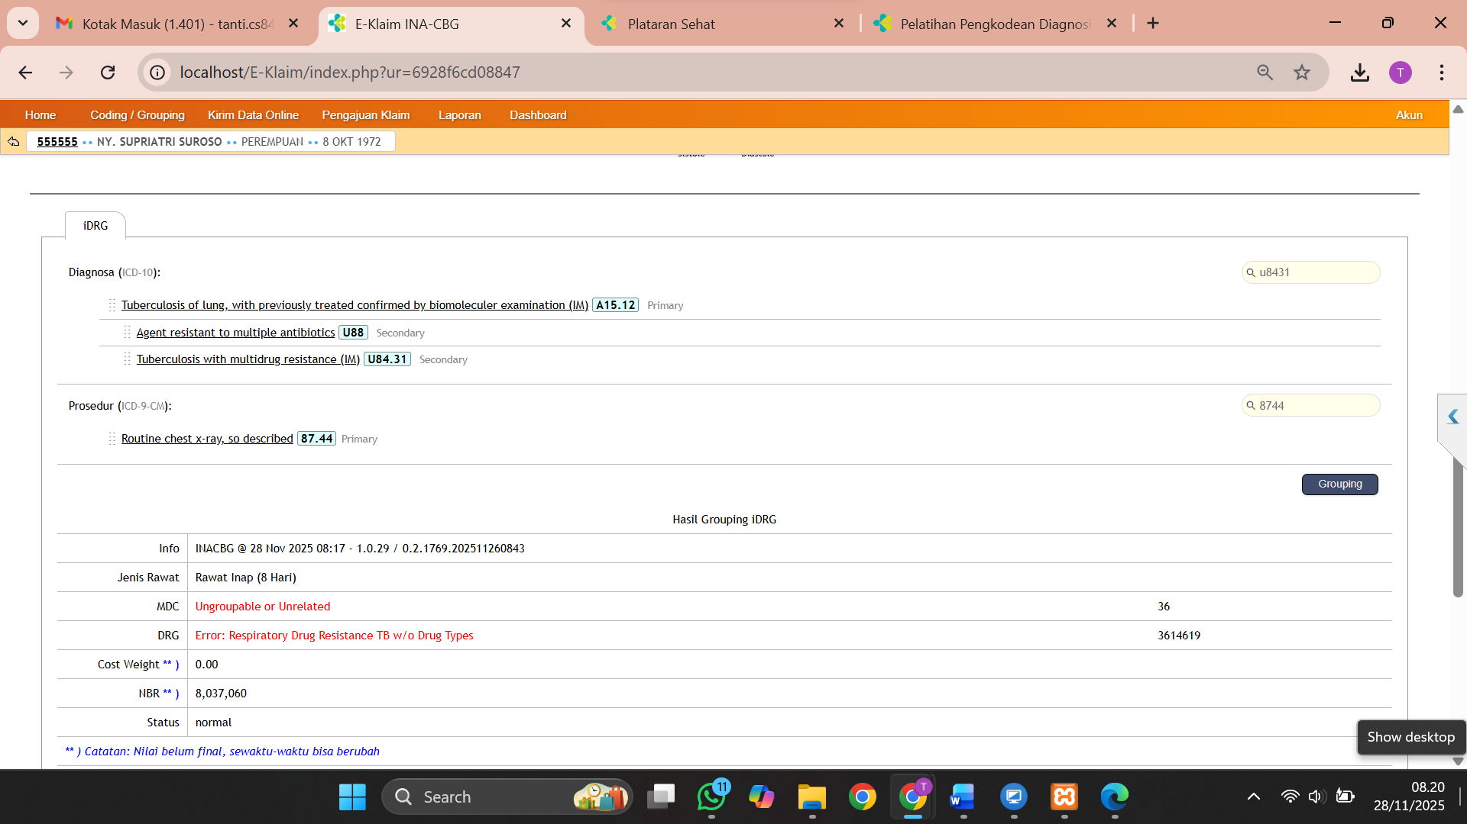
Lembar Jawaban no 5

Slide 9
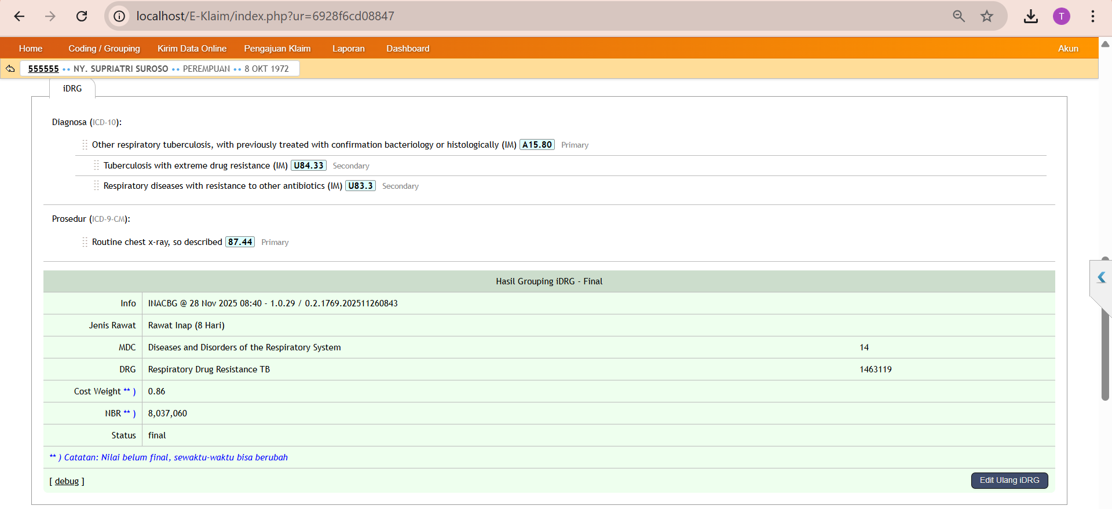
Penyelesaian masalah : Pada kasus TB Error ini dikarenakan kesalahan pengodean berupa kekurangan code also episode dari resisten yang harus diperbaiki

Slide 10
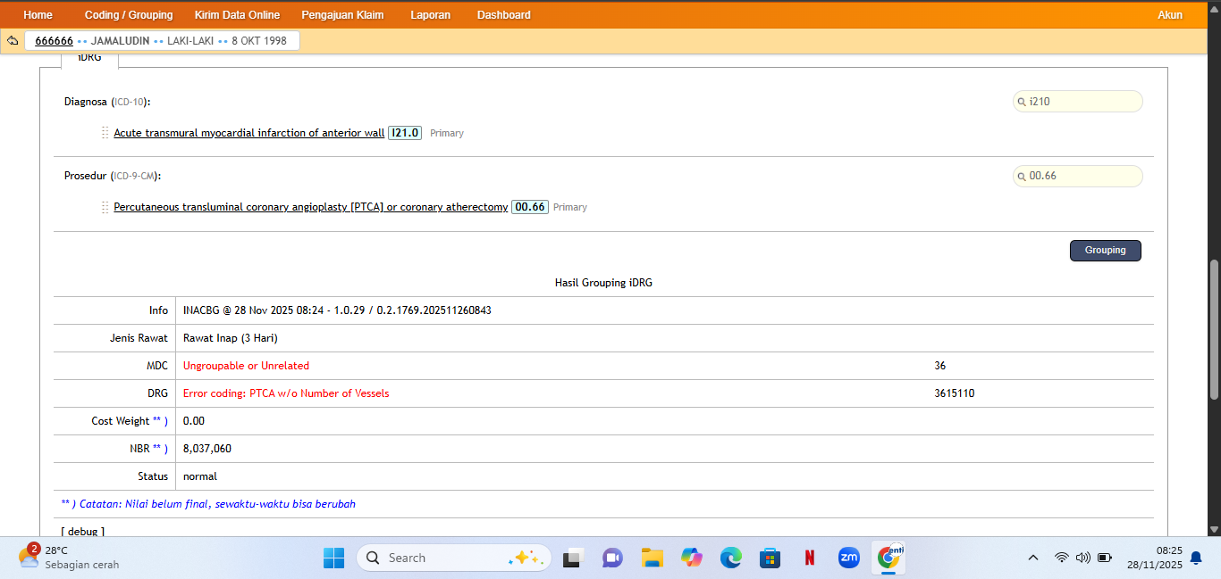
Lembar Jawaban no 6

Slide 11
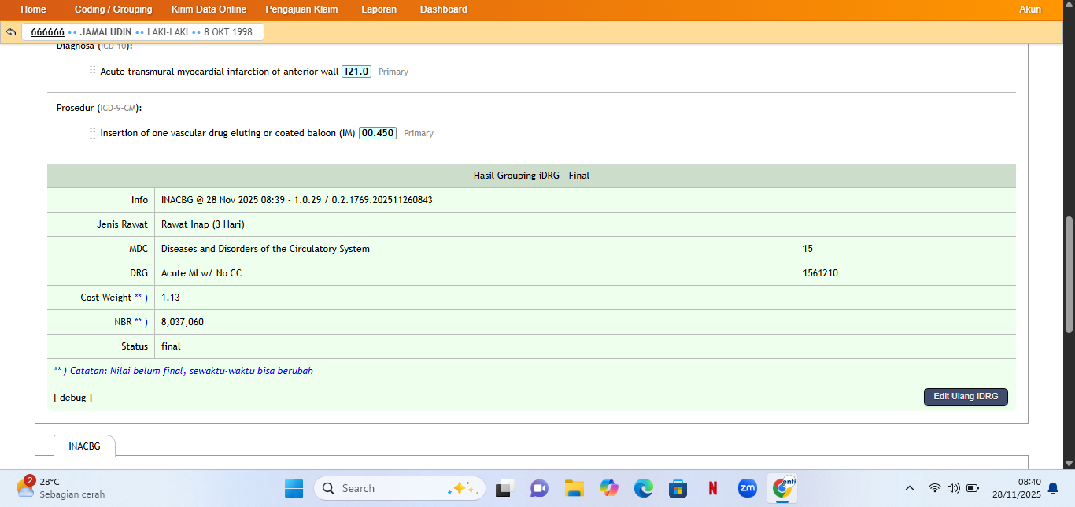
Jawaban no 6,setelah dilakukan grupping ada ungroupable,kemudian diganti kode prosedur diganti 00450,karena PTCA yang dilakukan dengan satu balon.

Slide 12
Lembar Jawaban no

